Slide 1

Proyecto: Django en una app web de un juego de cartas.
Diego Camargo Calvo - 2º DAW

Slide 2

El JUEGO: Cartas contra la hispanidad
3 -10 jugadores.
10 cartas blancas a cada jugador
Se elige un “Zar”
El “Zar” extrae una carta negra, visible para todos
Los jugadores juegan una carta blanca sin que el resto la vea
el zar elige la carta blanca que, en combinación con la carta negra le guste más.
el ganador pasa a ser el nuevo zar, y todos roban carta hasta tener 10 de nuevo

Slide 3
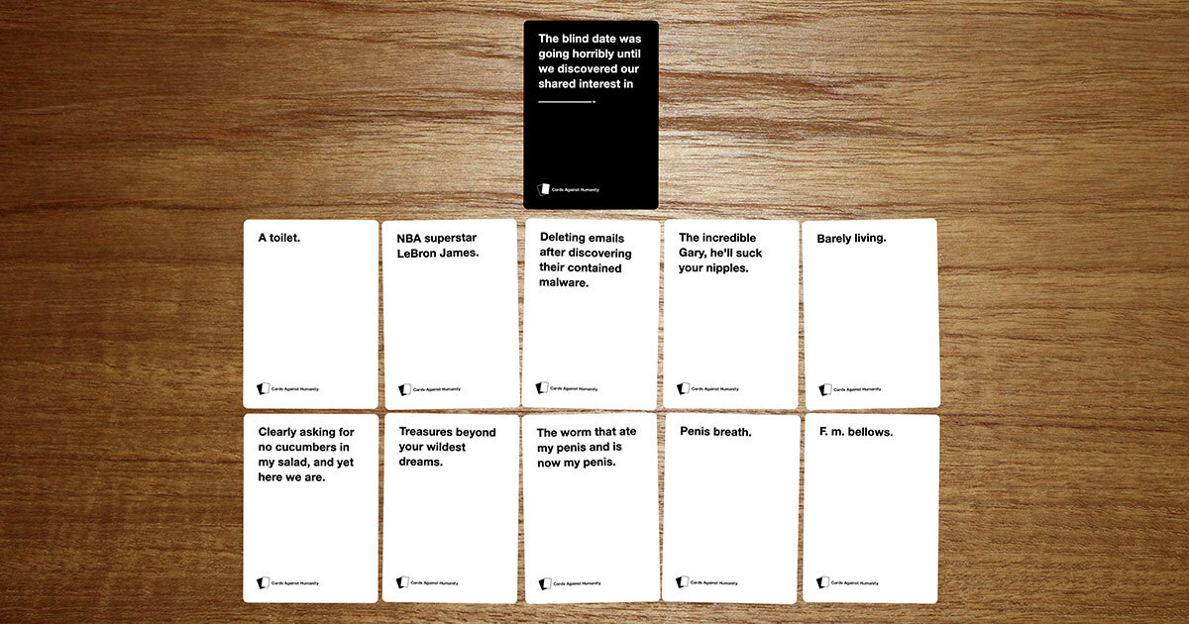
El JUEGO: Cartas contra la hispanidad.

Slide 4
El proyecto: Tecnologías a usar:
Python y su framework Django
BBDD: Sqlite y Redis
Websockets (“Channels”)
Javascript(AJAX y JQuery)
JSON
HTML5/Css3 y bootstrap

Slide 5
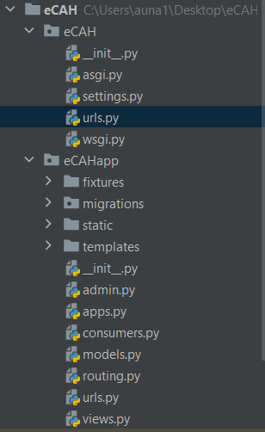
Lado servidor - Django

Slide 6
Lado servidor - Estructuras de datos(Modelo)
Carta
Enum - estadoSala
Sala
Jugador
id - t:id
texto - t:texto
esnegra - t:booleano
esperando_comienzo
en_juego
esperando_jugadores
juego terminado
id - t:id
nombre - t: texto
etiqueta - t:texto
estado - t:estadoSala
id - t:id
nick - t:texto
sala t:id (FK)

Slide 7
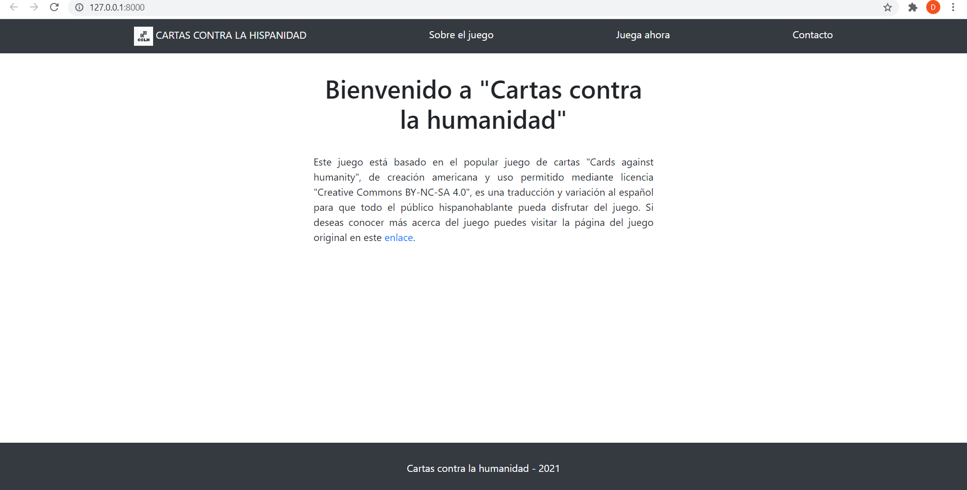
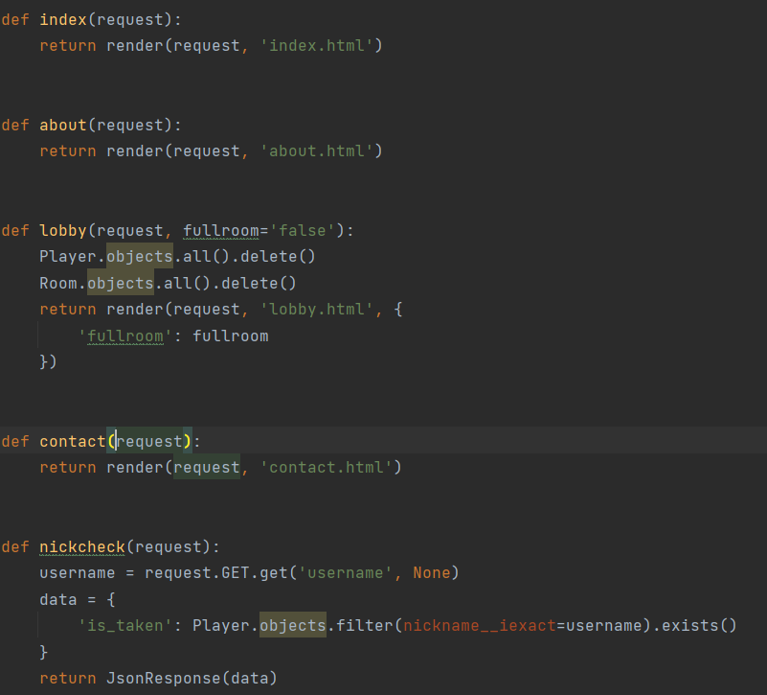
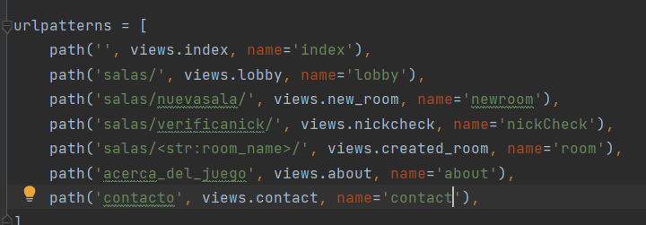
Lado servidor - Conexión vista-controlador

Slide 8
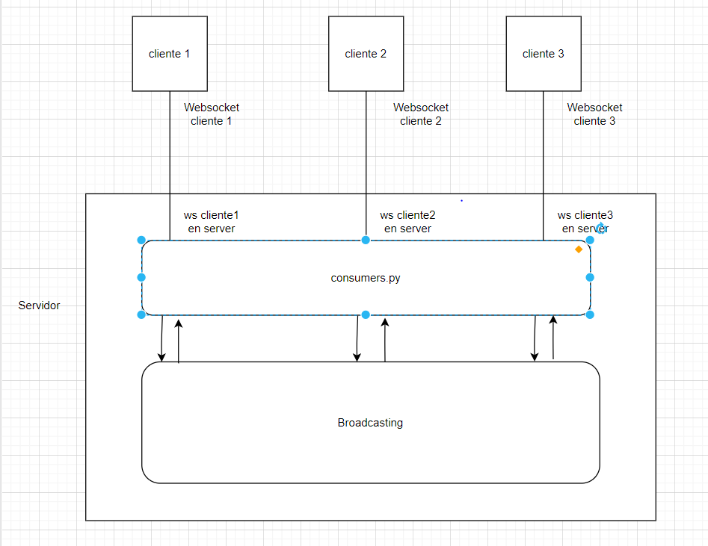
Lado servidor - Manejo del juego:Canales

Slide 9
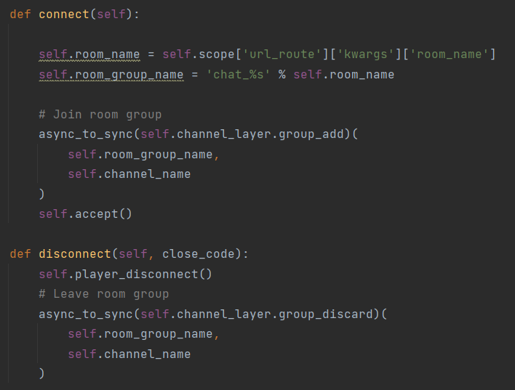
Lado servidor - Creación del canal

Slide 10
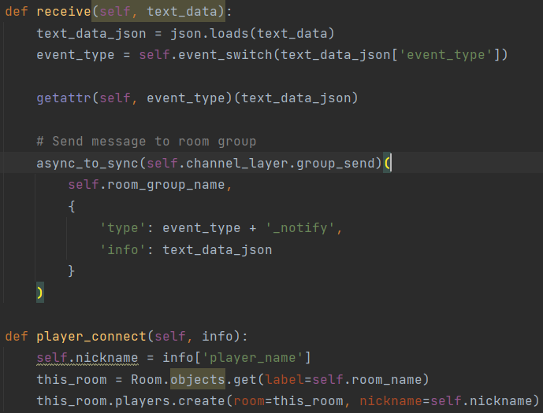
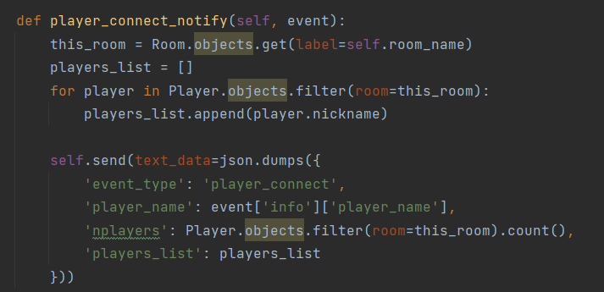
Lado servidor - Dispatcher y notificadores de evento:

Slide 11
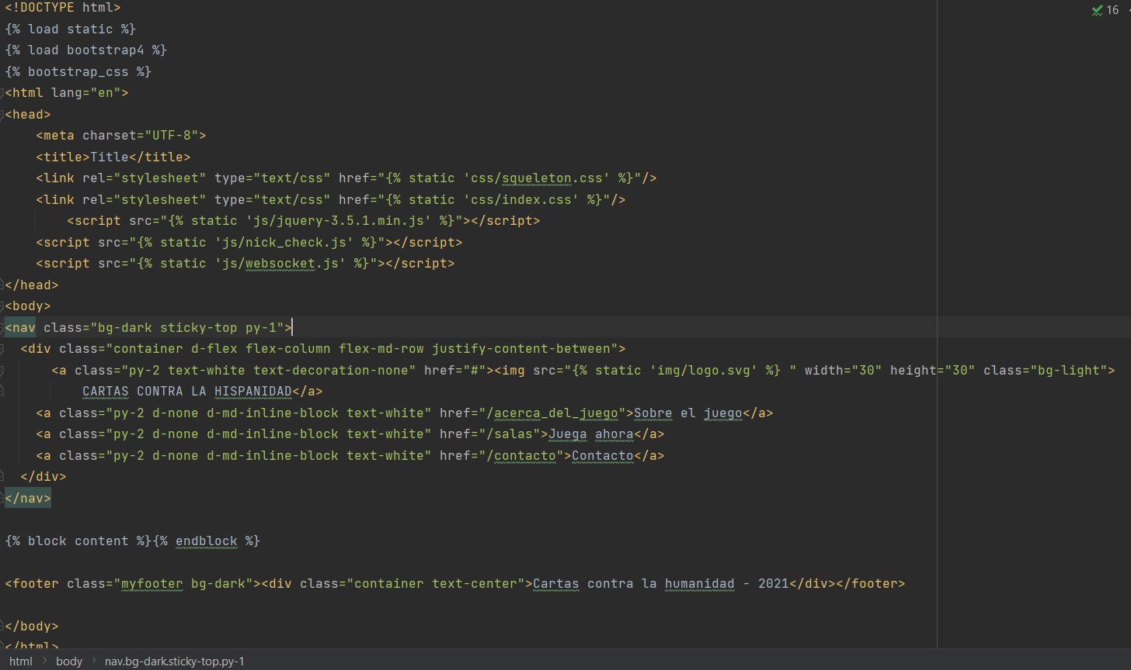
Lado cliente - Creación de templates

Slide 12
Lado cliente - El aspecto web

Slide 13
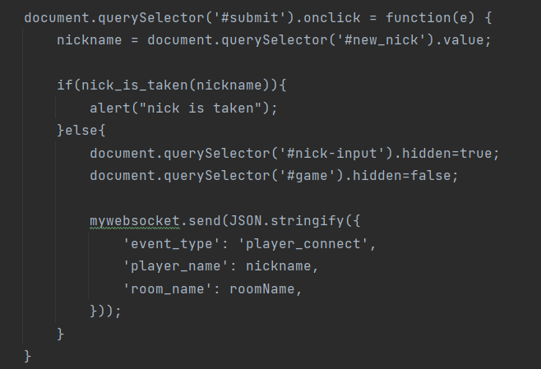
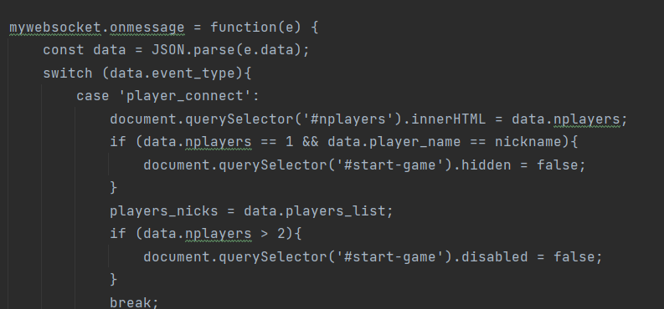
Lado cliente - El juego

Slide 14
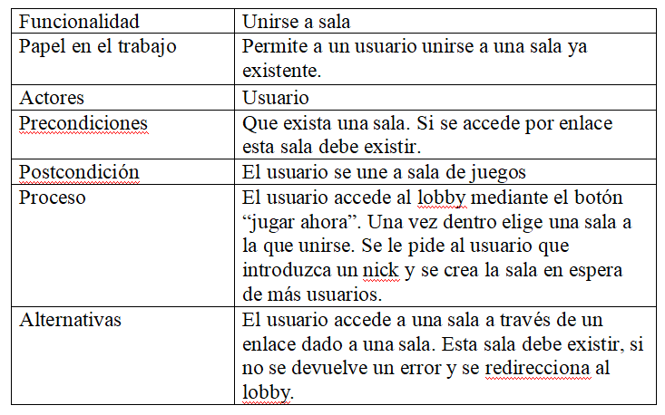
Lado cliente - Caso de uso:unirse a sala
Funcionalidad | Unirse a sala
Papel en el trabajo | Permite a un usuario unirse a una sala ya existente.
Actores | Usuario
Precondiciones | Que exista una sala. Si se accede por enlace esta sala debe existir.
Postcondición | El usuario se une a sala de juegos
Proceso | El usuario accede al lobby mediante el botón “jugar ahora”. Una vez dentro elige una sala a la que unirse. Se le pide al usuario que introduzca un nick y se crea la sala en espera de más usuarios.
Alternativas | El usuario accede a una sala a través de un enlace dado a una sala. Esta sala debe existir, si no se devuelve un error y se redirecciona al lobby.

Slide 15
Conclusiones:
Python: un lenguaje simple y potente.
Javascript y su versatilidad .
Canales: un método interesante de comunicación simultánea entre usuarios.
Un proyecto complejo.

Slide 16
Cosas a mejorar:
Mejor interfaz gráfica
Creación de usuarios
Creación de sets de cartas personalizadas
Refinar el funcionamiento del juego.

Slide 17
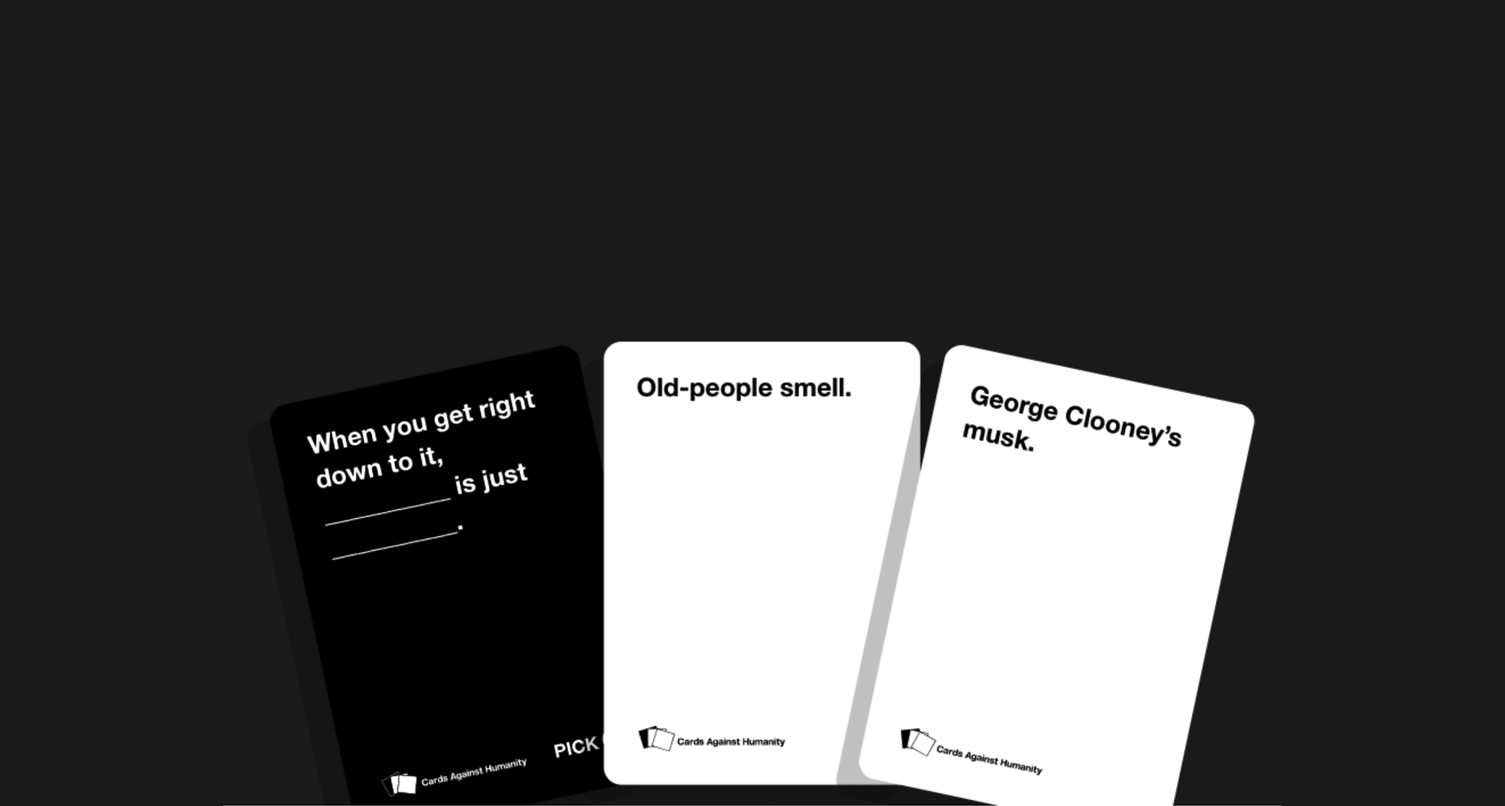
GRACIAS POR SU TIEMPO

